Slide 1
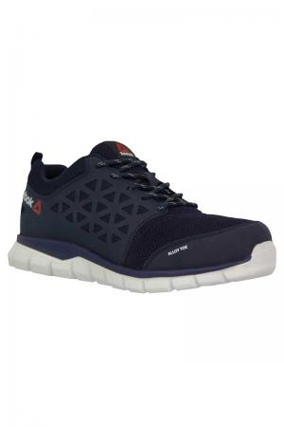
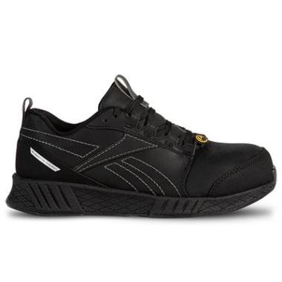
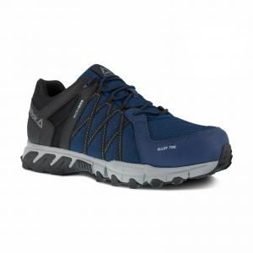
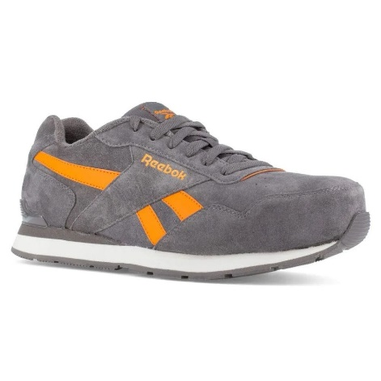
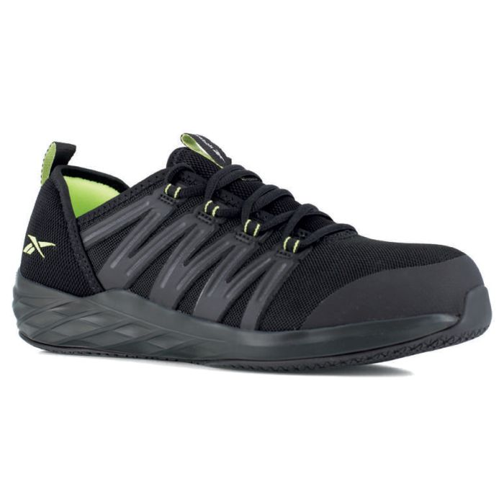
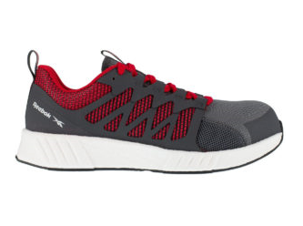
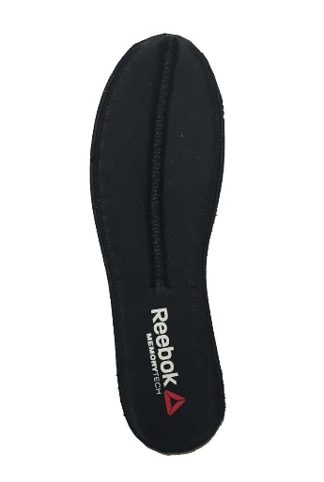
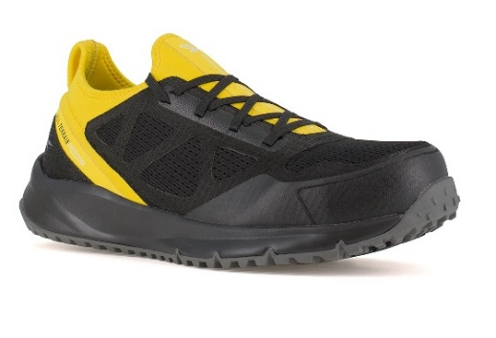
99,00 €
85,00 €
90,00 €
ZAPATO REEBOK EXCEL MICROFIBRA AZUL 1030 S1P
Ref. REEBOKEXCEL1030
ZAPATO REEBOK BLACK ATHLETIC S3 1080
Ref. REEBOKBLACK1080
ZAPATO REEBOK BLUE BLACK 1051 S1P
Ref. REEBOKBLUBL
95,00 €
85,00 €
70,00 €
OFERTA VÁLIDA HASTA EL 30 DE JUNIO DE 2024 O HASTA AGOTAR EXISTENCIAS
ZAPATO REEBOK IB1070 S1P ROJO
Ref. REEBOKREDIB1070
ZAPATO REEBOK ASTRORIDE S1P
Ref. REEBOK2221
ZAPATO REEBOK ROYAL GLIDE IB1091 S1P
Ref. REEBOKIB1091
65,00 €
11,00 €
PLANTILLA REEBOK MEMORY TECH
Ref. REEBOKRBMT
ZAPATO REEBOK YELLOW SPORT OXFORD IB4095 S3
Ref. REEBOKYELLO4095
IVA NO INCLUIDO
Las imágenes solo tienen fines ilustrativos

Slide 2
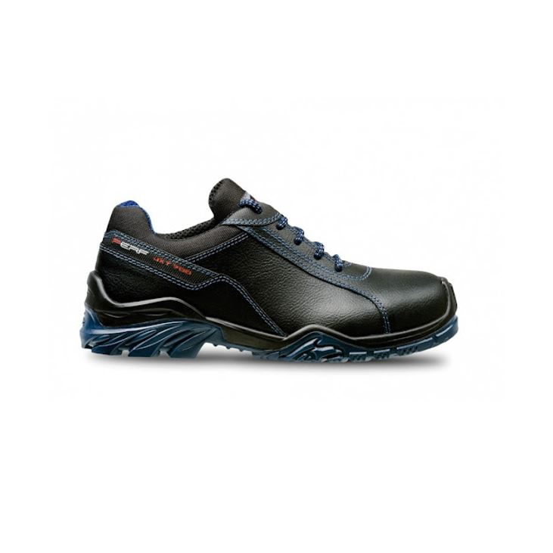
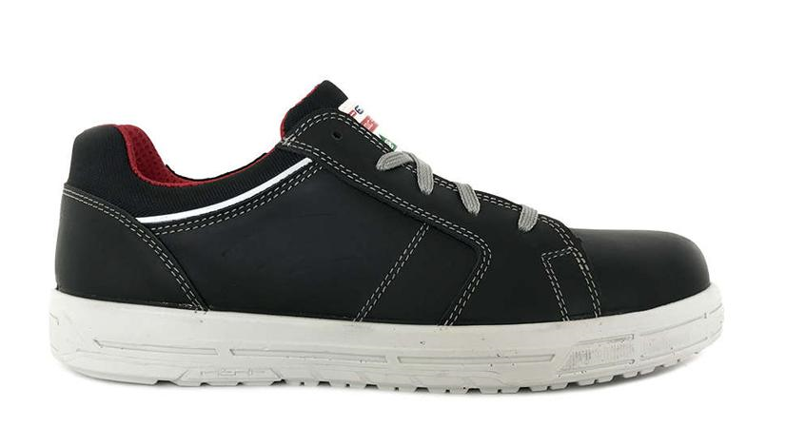
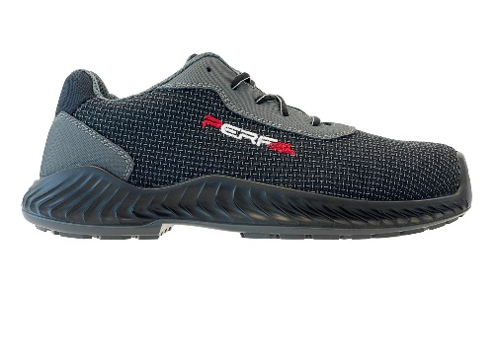
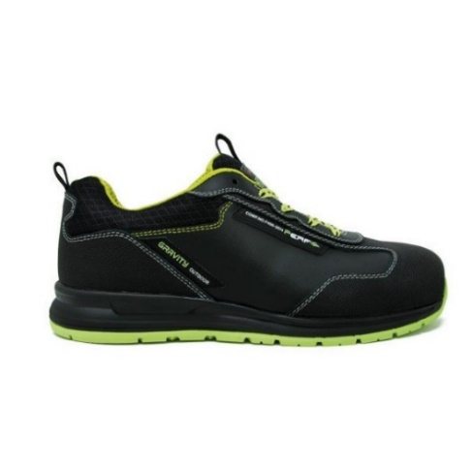
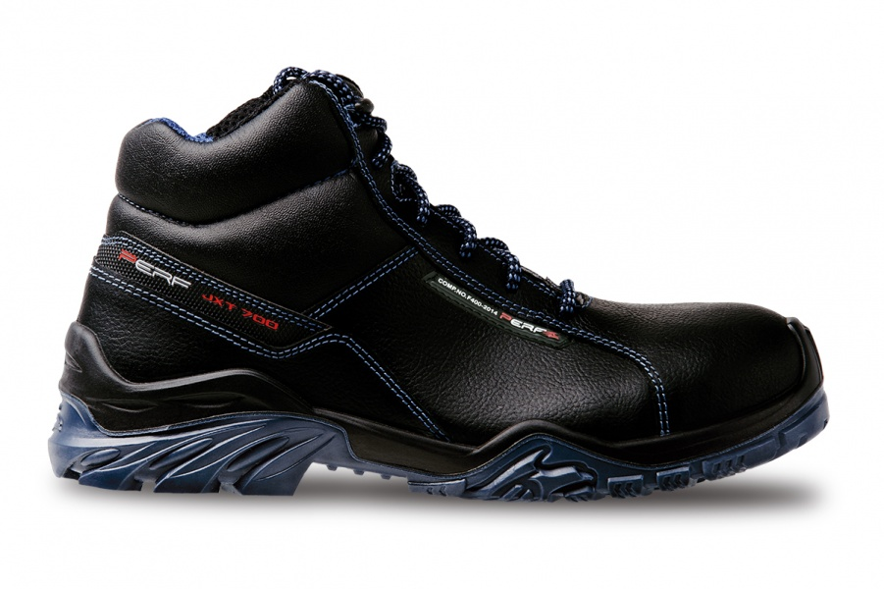
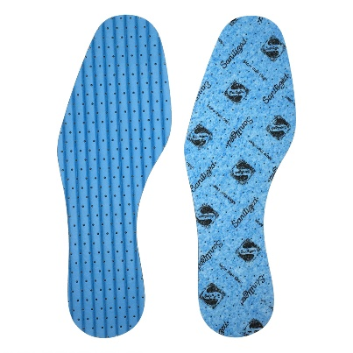
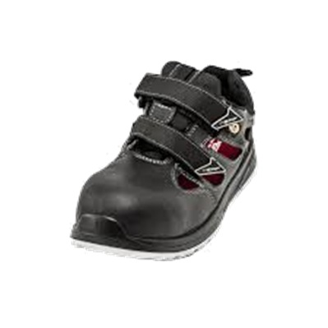
40,00 €
28,00 €
40,00 €
ZAPATOS NAUTICOS MANHATTAN S3
Ref. PERFMANHATTAN
ZAPATO TORNADO LOW S3
Ref. PERFTORNADO
48,00 €
ZAPATOS GTX21 LOW S3
Ref. PERFGTX
30,00 €
OFERTA VÁLIDA HASTA EL 30 DE JUNIO DE 2024 O HASTA AGOTAR EXISTENCIAS
ZAPATO VIBRAM GRAVITY 22 S3
Ref. PERFGRAVITY
5,00 €
40,00 €
BOTA TORNADO HIGH S3
Ref. PERFTORNADOB
PLANTILLA BOTAS ECO C-244
SANDALIA BANDOL S1P ESD
Ref. PERFBANDOL
Las imágenes solo tienen fines ilustrativos
IVA NO INCLUIDO

Slide 3
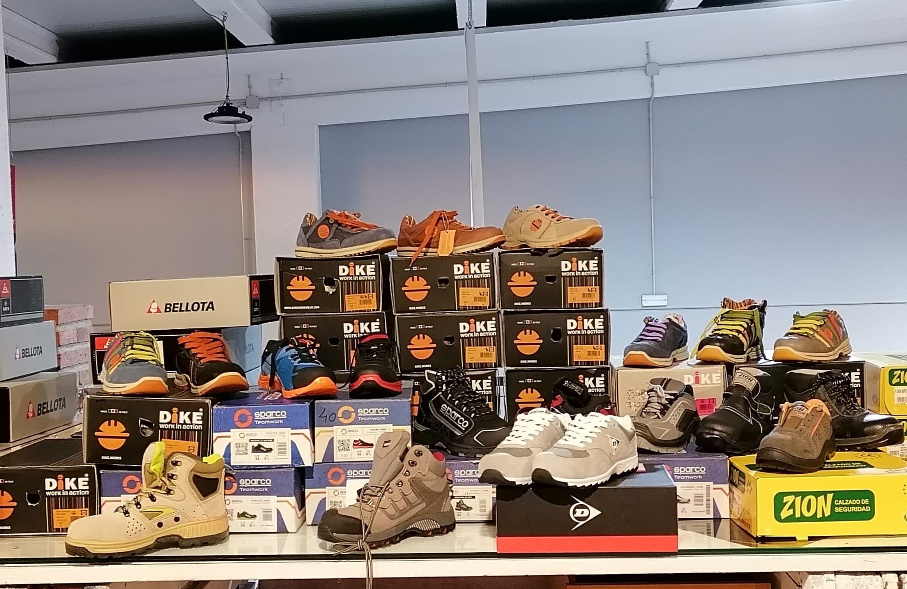
60% DESCUENTO SOBRE PV*
OUTLET CALZADO
en las marcas PANTER, SPARCO, DIKE, BELLOTA…
*IVA NO INCLUIDO

